Slide 1
Jabatan Hal Ehwal Agama Terengganu
KHUTBAH MULTIMEDIA
Siri : 50 / 2024
11 Jamadilakhir 1446H : 13 Disember 2024
MEMBENTUK MASYARAKAT JAUHI ZINA
http://e-khutbah.terengganu.gov.my

Slide 2
Pujian Kepada Allah SWT
الْحَمْدُ لِلّٰهِ
Segala puji-pujian hanya bagi Allah SWT

Slide 3
Syahadah
أَشْهَدُ أَنْ لَا إِلٰهَ إِلَّا اللهُ وَحْدَهُ لَا شَرِيْكَ لَهُ،
وَأَشْهَدُ أَنَّ مُحَمَّدًا عَبْدُهُ وَرَسُولُهُ.
Aku bersaksi bahawa tiada Tuhan melainkan Allah, Yang Maha Esa,
tiada Sekutu Bagi-Nya,
Dan aku bersaksi bahawa junjungan kami, Muhammad adalah Hamba-Nya dan Utusan-Nya.

Slide 4
Selawat Ke Atas Nabi Muhammad SAW
اللّٰهُمَّ صَلِّ وَسَلِّمْ عَلَى سَيِّدِنَا مُحَمَّدٍ وَعَلى آلِهِ وَصَحْبِهِ وَمَنِ اهْتَدَى بِهَدْيِهِ إِلَى يَوْمِ الدِّيْنِ،
Ya Allah, selawat dan salam ke atas junjungan kami Nabi Muhammad SAW dan ke atas keluarga dan para Sahabatnya, serta orang-orang yang berpandukan petunjuknya hingga hari Kiamat.

Slide 5
Pesanan Takwa
اِتَّقُوا اللهَ
“Bertaqwalah kepada Allah”

Slide 6
TAJUK
KHUTBAH
HARI INI
MEMBENTUK MASYARAKAT JAUHI ZINA
11 JAMADILAKHIR 1446H / 13 DISEMBER 2024

Slide 7
Laporan media menyatakan bahawa sebanyak 17,646 kes remaja hamil tanpa ikatan perkahwinan telah direkod sejak
5 tahun lalu
PURATA KEHAMILAN LUAR NIKAH
DALAM TEMPOH INI IALAH
9 KES SETIAP HARI

Slide 8
Pastinya kehamilan luar nikah ini adalah akibat daripada
PERLAKUAN ZINA YANG TIDAK DIBENDUNG.
Perkembangan ini amat merbahaya dan perlu diambil serius oleh setiap anggota masyarakat

Slide 9
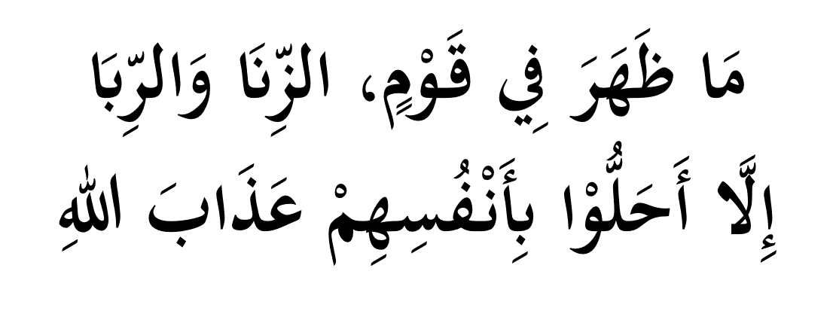
Sabda Rasulullah SAW :
Maksudnya : Tidak berleluasa perbuatan zina dan riba dalam sekumpulan manusia, melainkan mereka telah mengundang azab Allah kepada diri mereka.”
(Hadis Riwayat Ahmad)

Slide 10
Gejala ini merupakan perkara yang amat serius dan boleh membinasakan umat serta negara kelak.
Tidak boleh diselesaikan sambil lewa atau sepontan; tanpa pencegahan dan penyelesaian yang terancang

Slide 11
Ia memerlukan kerjasama semua pihak, baik pihak berkuasa dan institusi pendidikan, mahupun keluarga dan masyarakat
Semua pihak mesti BERTANGGUNGJAWAB menanamkan keimanan yang mantap dalam jiwa anak-anak

Slide 12
TANAMKAN RASA PENGAWASAN
ALLAH SWT
DAN GERUNKAN HUKUMAN-NYA

Slide 13
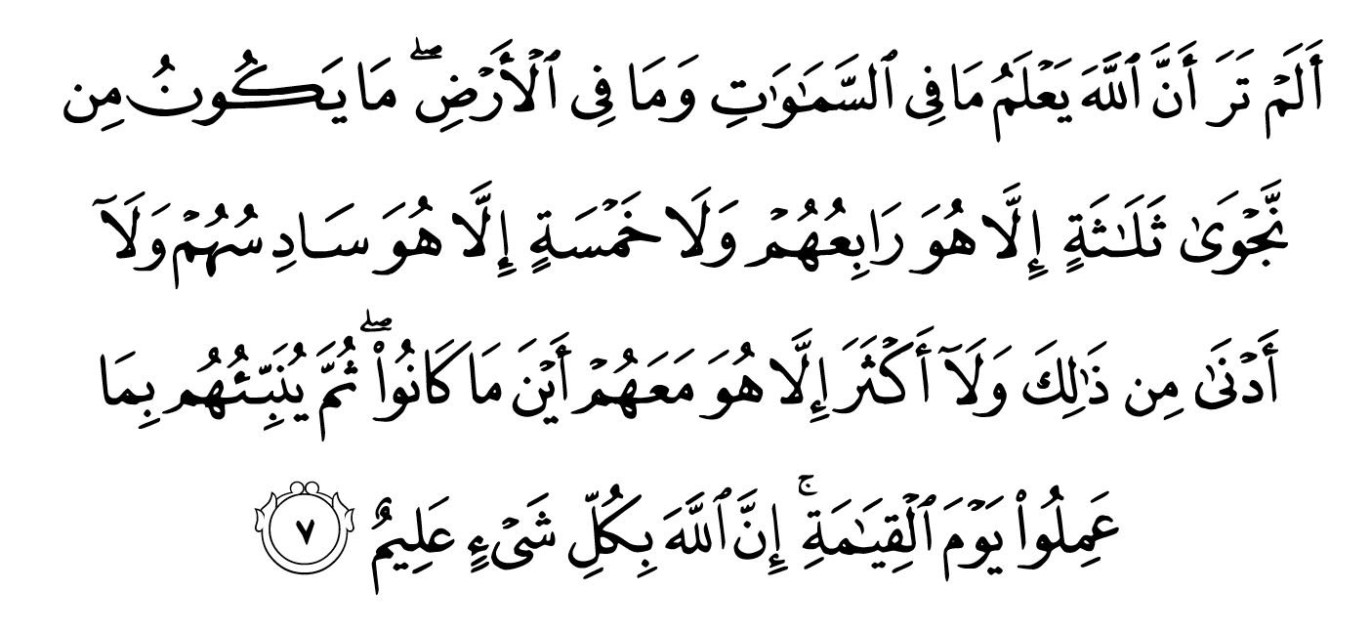
Firman Allah SWT
dalam surah al-Mujadilah ayat 7 :

Slide 14
Maksudnya : Tidakkah engkau memikirkan, bahawa sesungguhnya Allah mengetahui segala yang ada di langit dan bumi? Tiada berlaku bisikan antara tiga orang melainkan Dialah yang ke empatnya, dan tiada antara lima orang melainkan Dialah yang ke enamnya, dan tiada yang kurang dari bilangan itu dan tiada yang lebih ramai, melainkan Ia ada bersama-sama mereka di mana sahaja mereka berada. Kemudian Ia memberitahu kepada mereka pada hari kiamat apa yang mereka kerjakan. Sesungguhnya Allah Maha Mengetahui akan tiap-tiap sesuatu.

Slide 15
ISLAM JUGA MENGGARISKAN ADAB DAN PERATURAN
BAGI MENUTUP PINTU ZINA
DARI AWAL

Slide 16
Penjagaan aurat
Adab meminta izin ketika ingin masuk ke bilik ibu bapa
Mengasingkan tempat tidur anak-anak apabila berusia 10 tahun

Slide 17
Memastikan pasangan suami
Isteri bersama hanya apabila ketiadaan sesiapa dalam kamar mereka
Mengawal batas pergaulan dengan bukan mahram

Slide 18
Pendidikan bersepadu agar anak-anak membesar dalam persekitaran yang sihat
Islam mengajar umatnya agar menjaga pandangan daripada melihat perkara yang boleh membangkitkan syahwat, bahkan segala bentuk budaya lucah dihindari

Slide 19
Umat islam dianjur agar menjaga tingkahlaku dan percakapan dengan menjauhi perkara yang boleh membangkitkan perasaan serong atau nafsu manusia

Slide 20
Firman Allah SWT
Dalam surah al-Ahzab ayat 32 :
Maksudnya : Kalau kamu bertakwa, maka janganlah kamu berbicara dengan lembut manja kerana boleh menimbulkan keinginan orang yang di dalam hatinya ada penyakit; dan sebaliknya berkatalah dengan kata-kata yang baik, sesuai dan sopan

Slide 21
Firman Allah SWT
Dalam surah an-Nur ayat 31 :
Maksudnya : Dan janganlah mereka (wanita) menghentakkan kaki untuk diketahui orang akan apa yang tersembunyi dari perhiasan mereka

Slide 22
Islam tidak mengabaikan keperluan naluri dan keinginan manusia
Lelaki mahupun wanita yang mempunyai kesediaan mendirikan rumahtangga, maka bersegeralah menamatkan zaman bujang dengan pernikahan yang sah

Slide 23
Manakala bagi yang tidak berkemampuan, mereka perlu melatih diri mengawal gejolak nafsu seperti memperbanyakkan puasa
Libatkanlah diri dengan aktiviti berfaedah

Slide 24
Sabda Nabi SAW :
Maksudnya : Bersungguhlah melakukan apa yang mendatangkan faedah kepada engkau, mintalah pertolongan kepada Allah dan jangan merasa lemah.
(Hadis Riwayat Muslim)

Slide 25
KESIMPULAN
1. Ibu bapa dengan didokong oleh masyarakat dan pihak berkuasa, hendaklah mendidik anak-anak remaja mahupun kanak-kanak agar sentiasa menjauhkan diri dari anasir tidak sihat yang boleh menjerumuskan diri ke kancah perzinaan.

Slide 26
KESIMPULAN
2. Sedarlah bahawa tugas menyeru kebaikan dan mencegah kemungkaran itu adalah tanggungjawab bersama.
3. Insaflah bahawa zina bakal membawa kepada kecelakaan di dunia dan di akhirat.

Slide 27
أعُوذُ بِاللهِ مِنَ الشَّيْطَانِ الرَّجِيمِ
Maksudnya : Dan janganlah kamu menghampiri zina, sesungguhnya zina itu adalah satu perbuatan yang keji dan satu jalan yang jahat.
(Surah al-Isra’, ayat 32)

Slide 29
Doa Antara Dua Khutbah

Slide 30
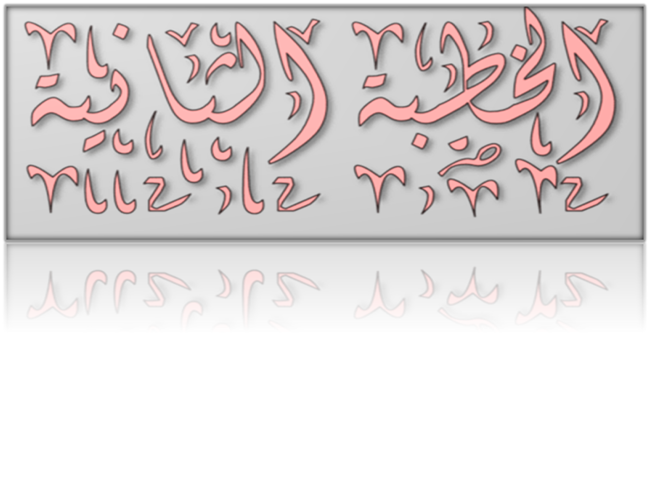

Slide 31
Pujian Kepada Allah S.W.T.
الْحَمْدُ لِلّٰهِ
Segala puji-pujian hanya
bagi Allah S.W.T.

Slide 32
Syahadah
وَأَشْهَدُ أَن لَّا إِلٰهَ إِلَّا اللهُ وَحْدَهُ لَا شَرِيْكَ لَهُ، وَأَشْهَدُ أَنَّ سَيِّدَنَا مُحَمَّدًا عَبْدُهُ وَرَسُوْلُهُ.
Dan aku bersaksi bahawa sesungguhnya tiada tuhan melainkan Allah, Yang Maha Esa, tiada sekutu bagi-Nya, dan juga aku bersaksi bahawa junjungan kami (Nabi) Muhammad (S.A.W) hamba-Nya dan rasul-Nya.

Slide 33
Selawat Ke Atas
Nabi Muhammad S.A.W
اللّٰهُمَّ صَلِّ وَسَلِّمْ وَبَارِكْ عَلَى سَيِّدِنَا مُحَمَّدٍ، وَعَلَى آلِهِ وَأَصْحَابِهِ أَجْمَعِيْنَ.
Ya Allah, cucurilah rahmat, kesejahteraan dan keberkatan ke atas junjungan kami (Nabi) Muhammad (S.A.W) dan ke atas keluarganya dan sekalian para Sahabatnya.

Slide 34
Seruan Taqwa
اتَّقُوا اللهَ فَقَدْ فَازَ الْمُتَّقُوْنَ
Bertaqwalah kepada Allah dengan sebenar-benarnya, sesungguhnya berjayalah orang-orang yang bertaqwa.

Slide 35
PERINGATAN
Berbaktilah kepada Allah SWT dan jagalah setiap gerak geri dan tutur kata.

Slide 36
PERINGATAN
Setiap tindakan yang dilakukan dan setiap perkataan yang diucapkan pasti akan dicatat oleh malaikat

Slide 37
PERINGATAN
Sesungguhnya setiap manusia akan diserahkan buku amalan masing-masing pada hari Akhirat nanti, dan ketika itu setiap yang tercatat dalam buku amalan tidak dapat diubah dan tak dapat dipinda lagi.

Slide 38
PERINGATAN
Mudah-mudahan dengan peringatan ini, kita akan menjadi hamba Allah yang mendapat rahmat serta keampunan-Nya dan dimasukkan ke dalam syurga bersama kekasih kita Nabi Muhammad SAW

Slide 39
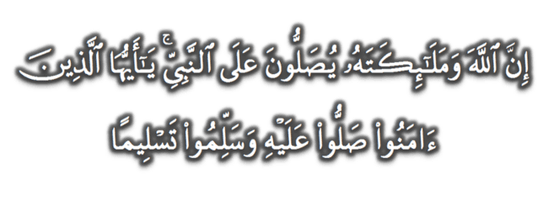
Seruan
Memperbanyakkan ucapan selawat dan salam kepada Rasulullah SAW
(Surah Al-Ahzab : Ayat 56)
“Sesungguhnya Allah Taala Dan Para MalaikatNya Sentiasa Berselawat Ke Atas Nabi (Muhammad).
Wahai Orang-orang Beriman! Berselawatlah Kamu
Ke Atasnya Serta Ucapkanlah Salam Sejahtera Dengan Penghormatan Ke Atasnya Dengan Sepenuhnya”.

Slide 40
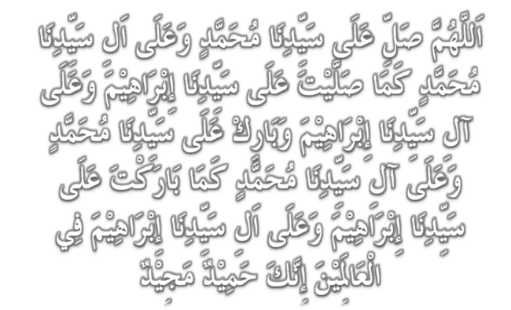
Selawat

Slide 41
DOA

Slide 42
DOA

Slide 43
Ya Allah…
Peliharakanlah
Kebawah Duli Yang Maha Mulia Raja Kami
Al-Wathiqu Billah Sultan Mizan Zainal Abidin Ibni Al-Marhum Sultan Mahmud
Al-Muktafi Billah Shah,
Limpahkanlah RahmatMu Untuk Baginda,
Juga Untuk Sultanah Nur Zahirah
Sultanah Terengganu
Dan Peliharakanlah Putera Puteri,
Ahli Keluarga, Keturunan dan Kerabat Baginda

Slide 44
Ya Allah…
Peliharakanlah Para Ulama’,
Semua Pembesar, Hakim-Hakim,
Pegawai Kerajaan dan Rakyat Jelata Baginda
Dari Kalangan Orang Islam dan
Mereka Yang Beriman Lelaki dan Perempuan
Di Dunia dan Akhirat Dengan Segala RahmatMu,
Wahai Allah Yang Maha Penyayang.
Ya Allah…
Peliharakanlah Juga Raja Muda Kami
Tengku Muhammad Ismail Ibni
Al-Wathiqu Billah Sultan Mizan Zainal Abidin

Slide 45
DOA

Slide 46
DOA …
Ya Allah,
Teguhkanlah Iman kami dalam menempuh segala mehnah dan ujianMu, Kekalkanlah keamanan, keselamatan dan kesejahteraan kepada negara kami Malaysia dan negeri kami Terengganu Darul Iman, Jadikan negeri kami ini negeri yang aman. Jauhi negeri kami daripada sebarang musibah, perpecahan dan huru hara.

Slide 47
DOA …
Ya Allah,
Cemerlangkanlah pendidikan anak-anak kami, Tambahkanlah ilmu yang bermanfaat kepada mereka, suburkanlah jiwa mereka dengan akhlak yang mulia dan terpuji, Jadikanlah anak-anak kami pemimpin dalam kalangan orang yang bertakwa.

Slide 48
DOA …
Ya Allah,
Anugerahilah keberkatan kepada para pembayar zakat dan pewakaf MAIDAM. Semoga Allah SWT mengurniakan ganjaran ke atas apa yang diberikan dan memberi keberkatan ke atas harta yang berbaki.

Slide 49
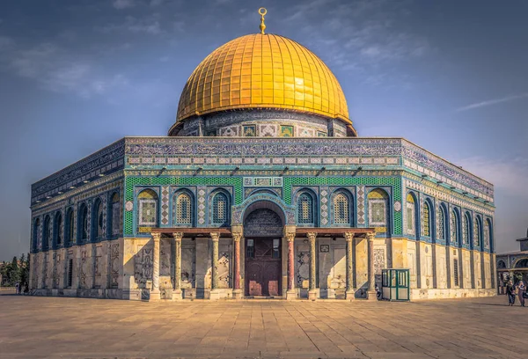
DOA …
Ya Allah,
Anugerahkan pertolongan dan bantuanMu untuk saudara kami di Palestin. Berikanlah ketabahan dan kekuatan kepada mereka dalam menghadapi kekejaman rejim zionis. Peliharakanlah bumi Baitul Maqdis dan seluruh saudara kami di sana.
Amin Ya Rabbal alamin

Slide 50
DOA PENUTUP…
Kurniakanlah Kepada Kami Kebaikan Di Dunia Dan Kebaikan Di Akhirat Serta Hindarilah Kami Dari Seksaan Neraka

